Slide 1
Семинар- практикум

Slide 2
Тема:
«Воспитание любви к малой Родине, как необходимое условие фундамента патриотического воспитания детей»

Slide 3
Цель:
Актуализировать знания педагогов по нравственно- патриотическому воспитанию детей дошкольного возраста.
Задачи:
- Повысить профессиональную компетентность педагогов по организации работы в области нравственно- патриотического воспитания дошкольников; - углубить теоретические и методические знания педагогов по вопросу нравственно- патриотического воспитания дошкольников; - обобщить знания педагогов об этапах, современных формах, методах и средствах патриотического воспитания.

Slide 6
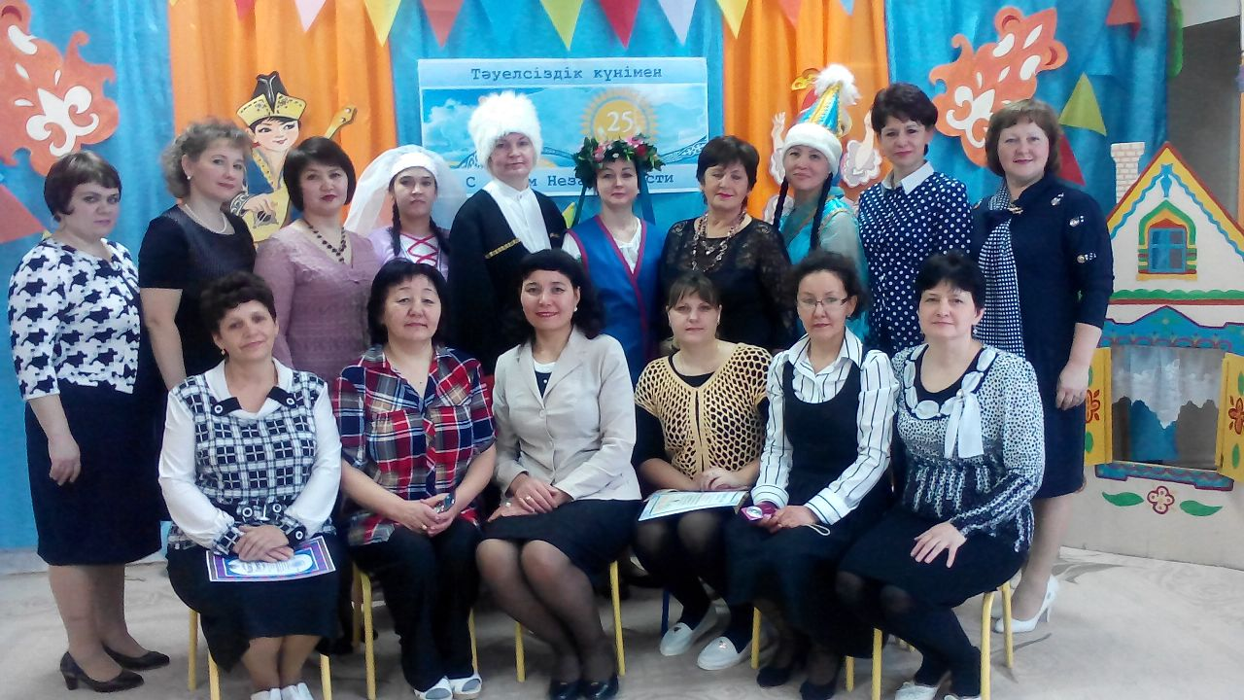

Slide 7
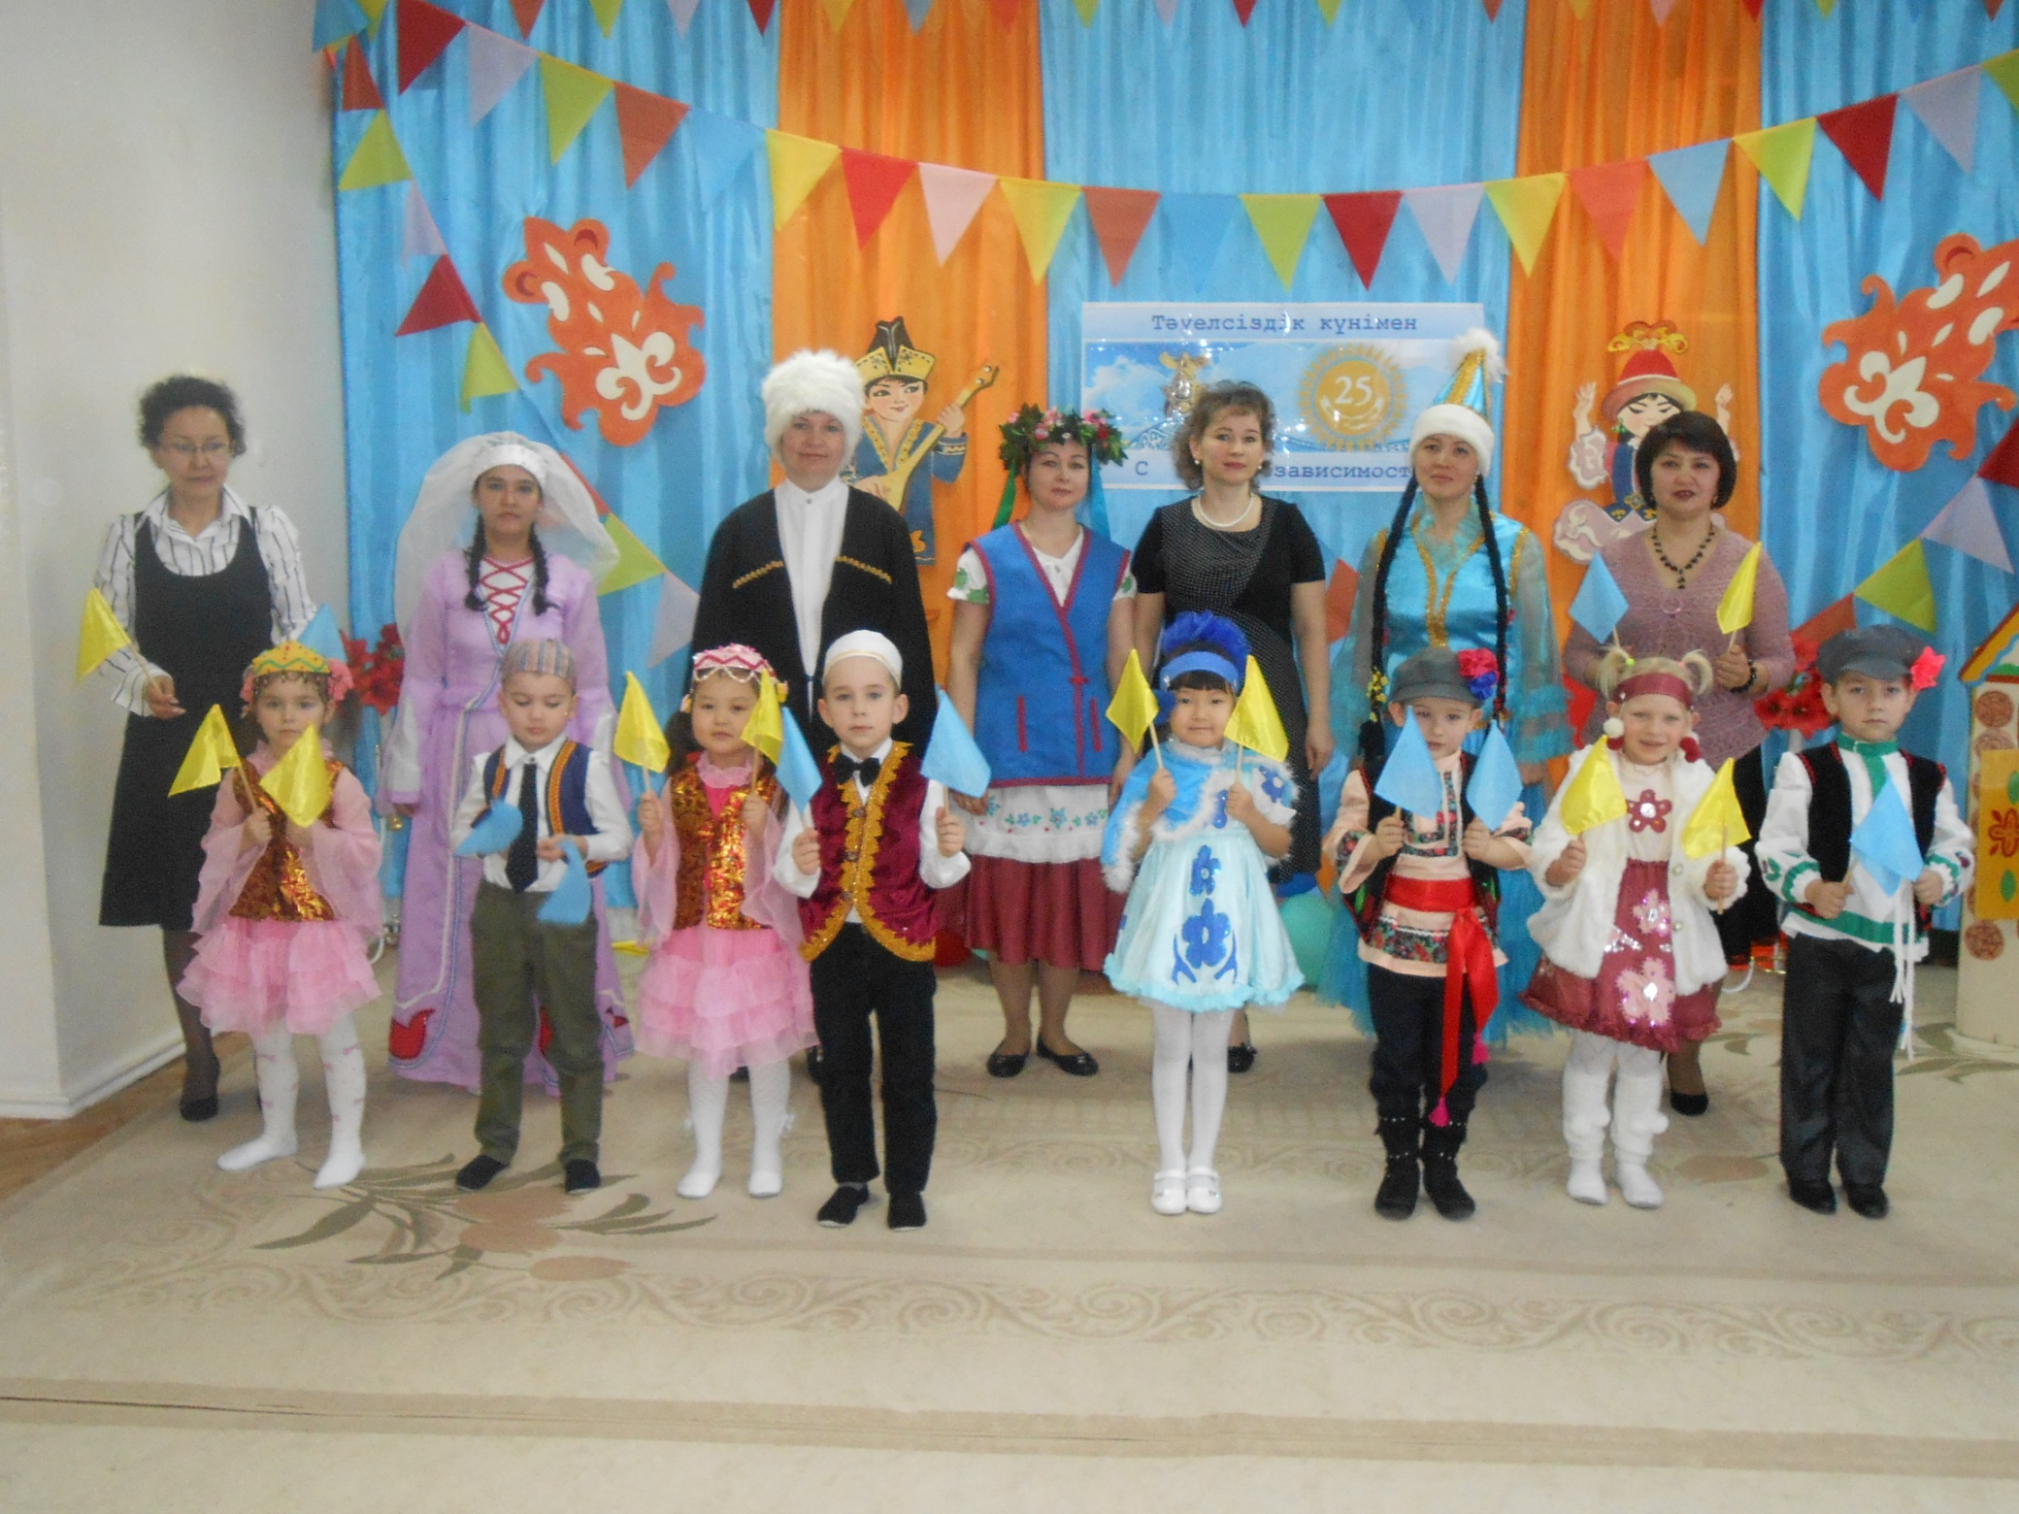

Slide 8
Исторически сложилось так, что любовь к Родине, патриотизм во все времена в нашем государстве были чертой национального характера. Но в силу последних перемен все более заметной стала утрата нашим обществом традиционного национального патриотического сознания. В связи с этим очевидна неотложность решения острейших проблем воспитания патриотизма в работе с детьми дошкольного возраста. Патриотизм — сложное и высокое человеческое чувство, оно так многогранно по своему содержанию. Что неопределимо несколькими словами. Чувство Родины … Оно начинается у ребенка с отношения к семье, к самым близким людям — к матери, отцу, бабушке, дедушке.

Slide 9
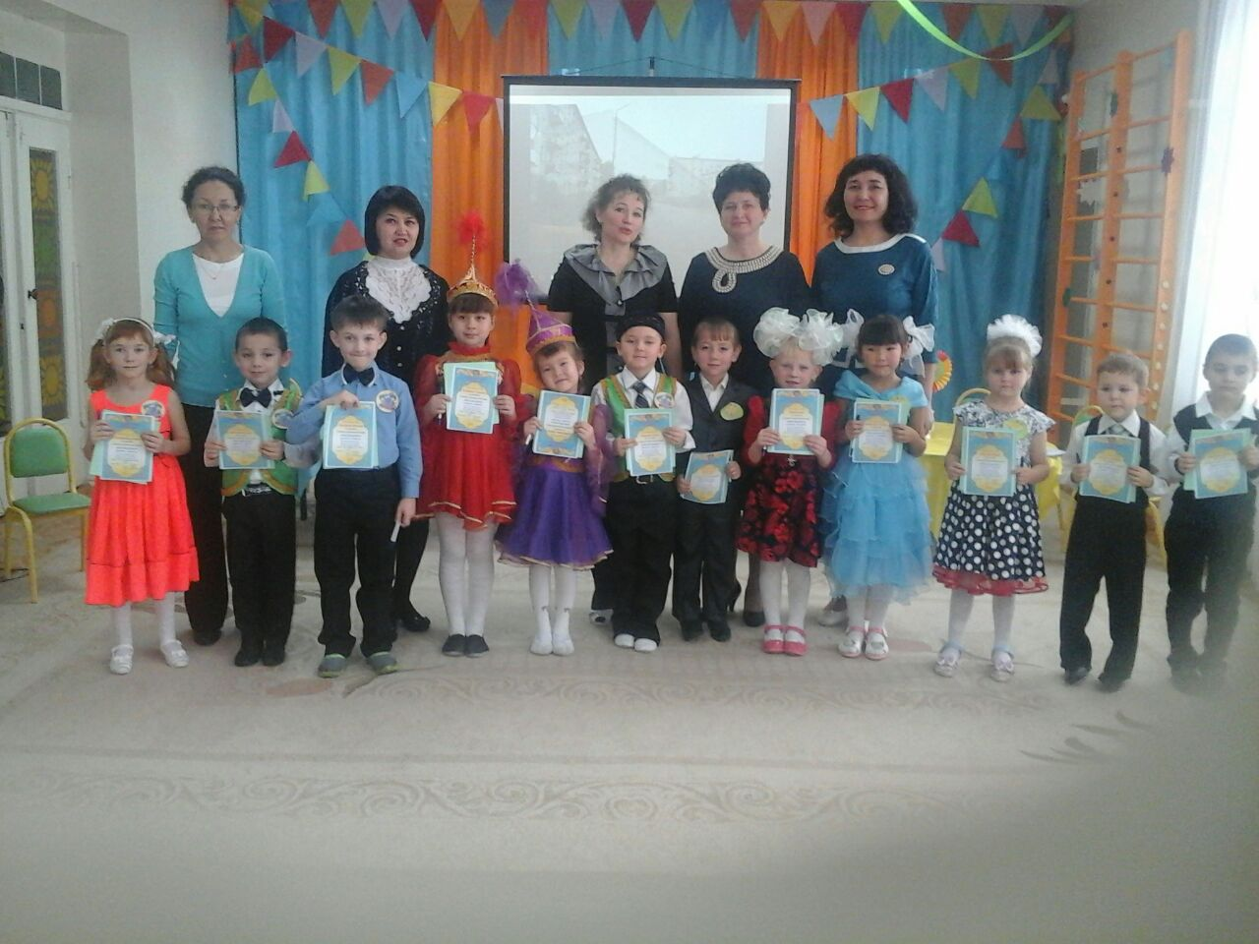

Slide 10
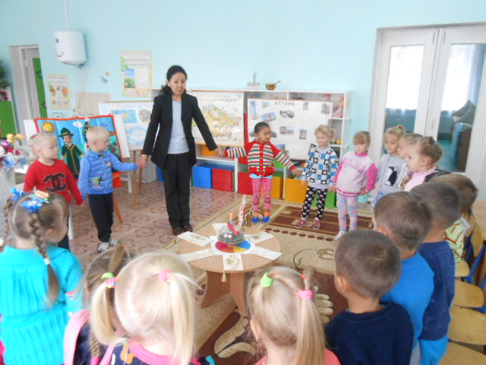
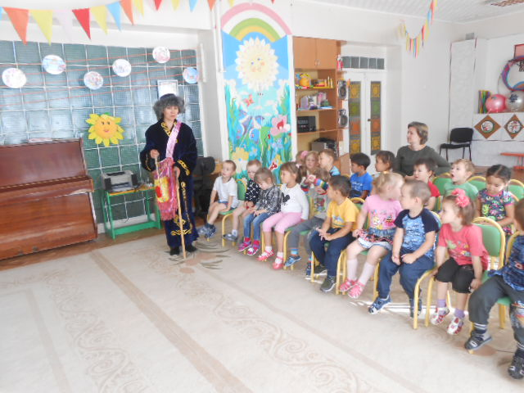
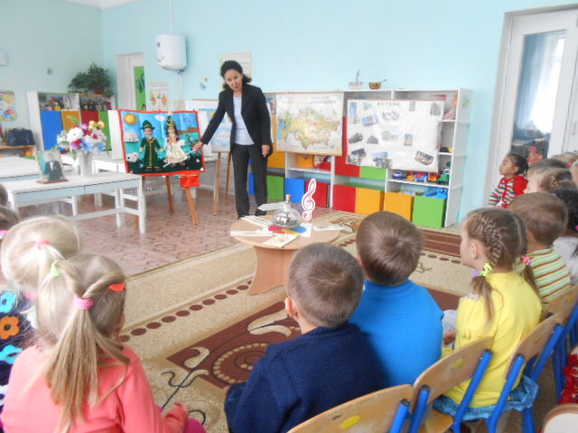
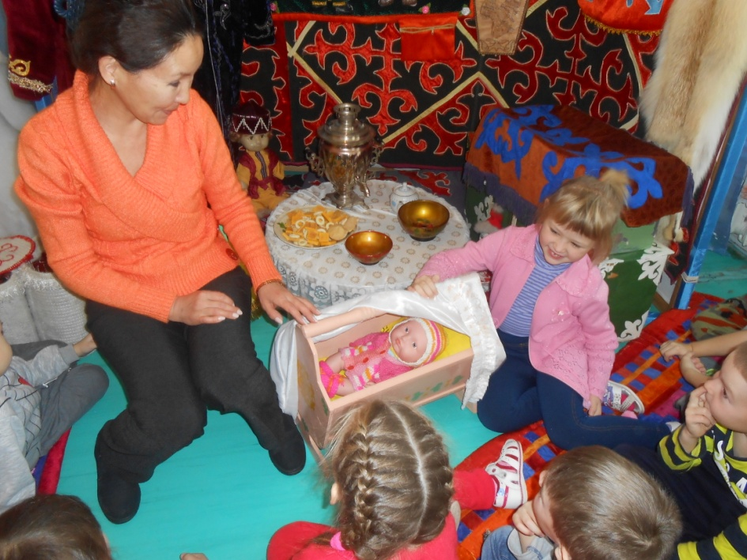

Slide 11
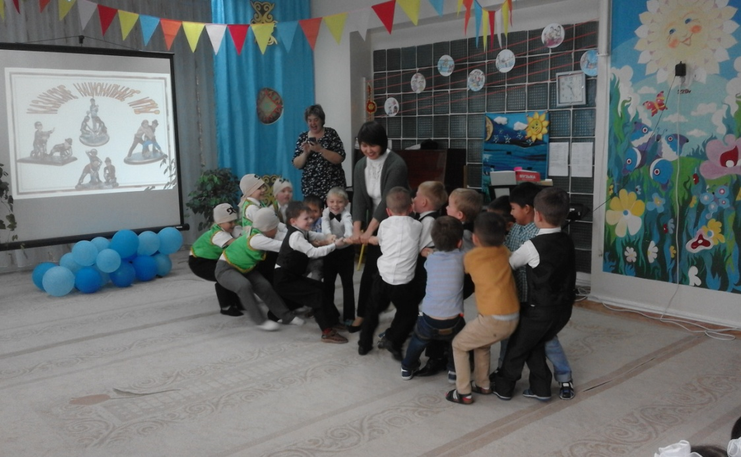
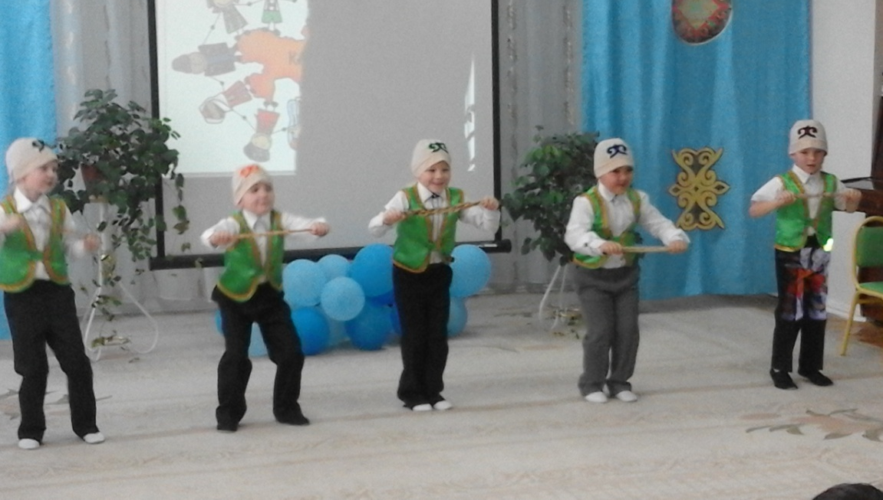

Slide 12
Для реализации нравственно - патриотического воспитания дошкольников необходимо соблюдение некоторых очень важных условий.
1. Повышение уровня самообразования педагогов дошкольных образовательных учреждений. Педагог сам должен хорошо знать, что целесообразно показать и рассказать детям, а самое главное, материал должен быть исторически верным и адаптирован для детского восприятия.
2. Создание предметной развивающей среды. Мышление дошкольника, как мы знаем, наглядно-образное. Поэтому так необходимо насытить окружающую малыша действительность предметами и пособиями, позволяющими более точно представить себе то, о чем говорит педагог.
Например, в группах детей младшего дошкольного возраста оформлены уголки по социально-нравственному воспитанию, ориентированные на ознакомление детей с семьей, детским садом, любимым городом, селом; в группах детейстаршего дошкольного возраста - уголки патриотического воспитания, содержащие материал по ознакомлению с городом, страной, государственной символикой.

Slide 13
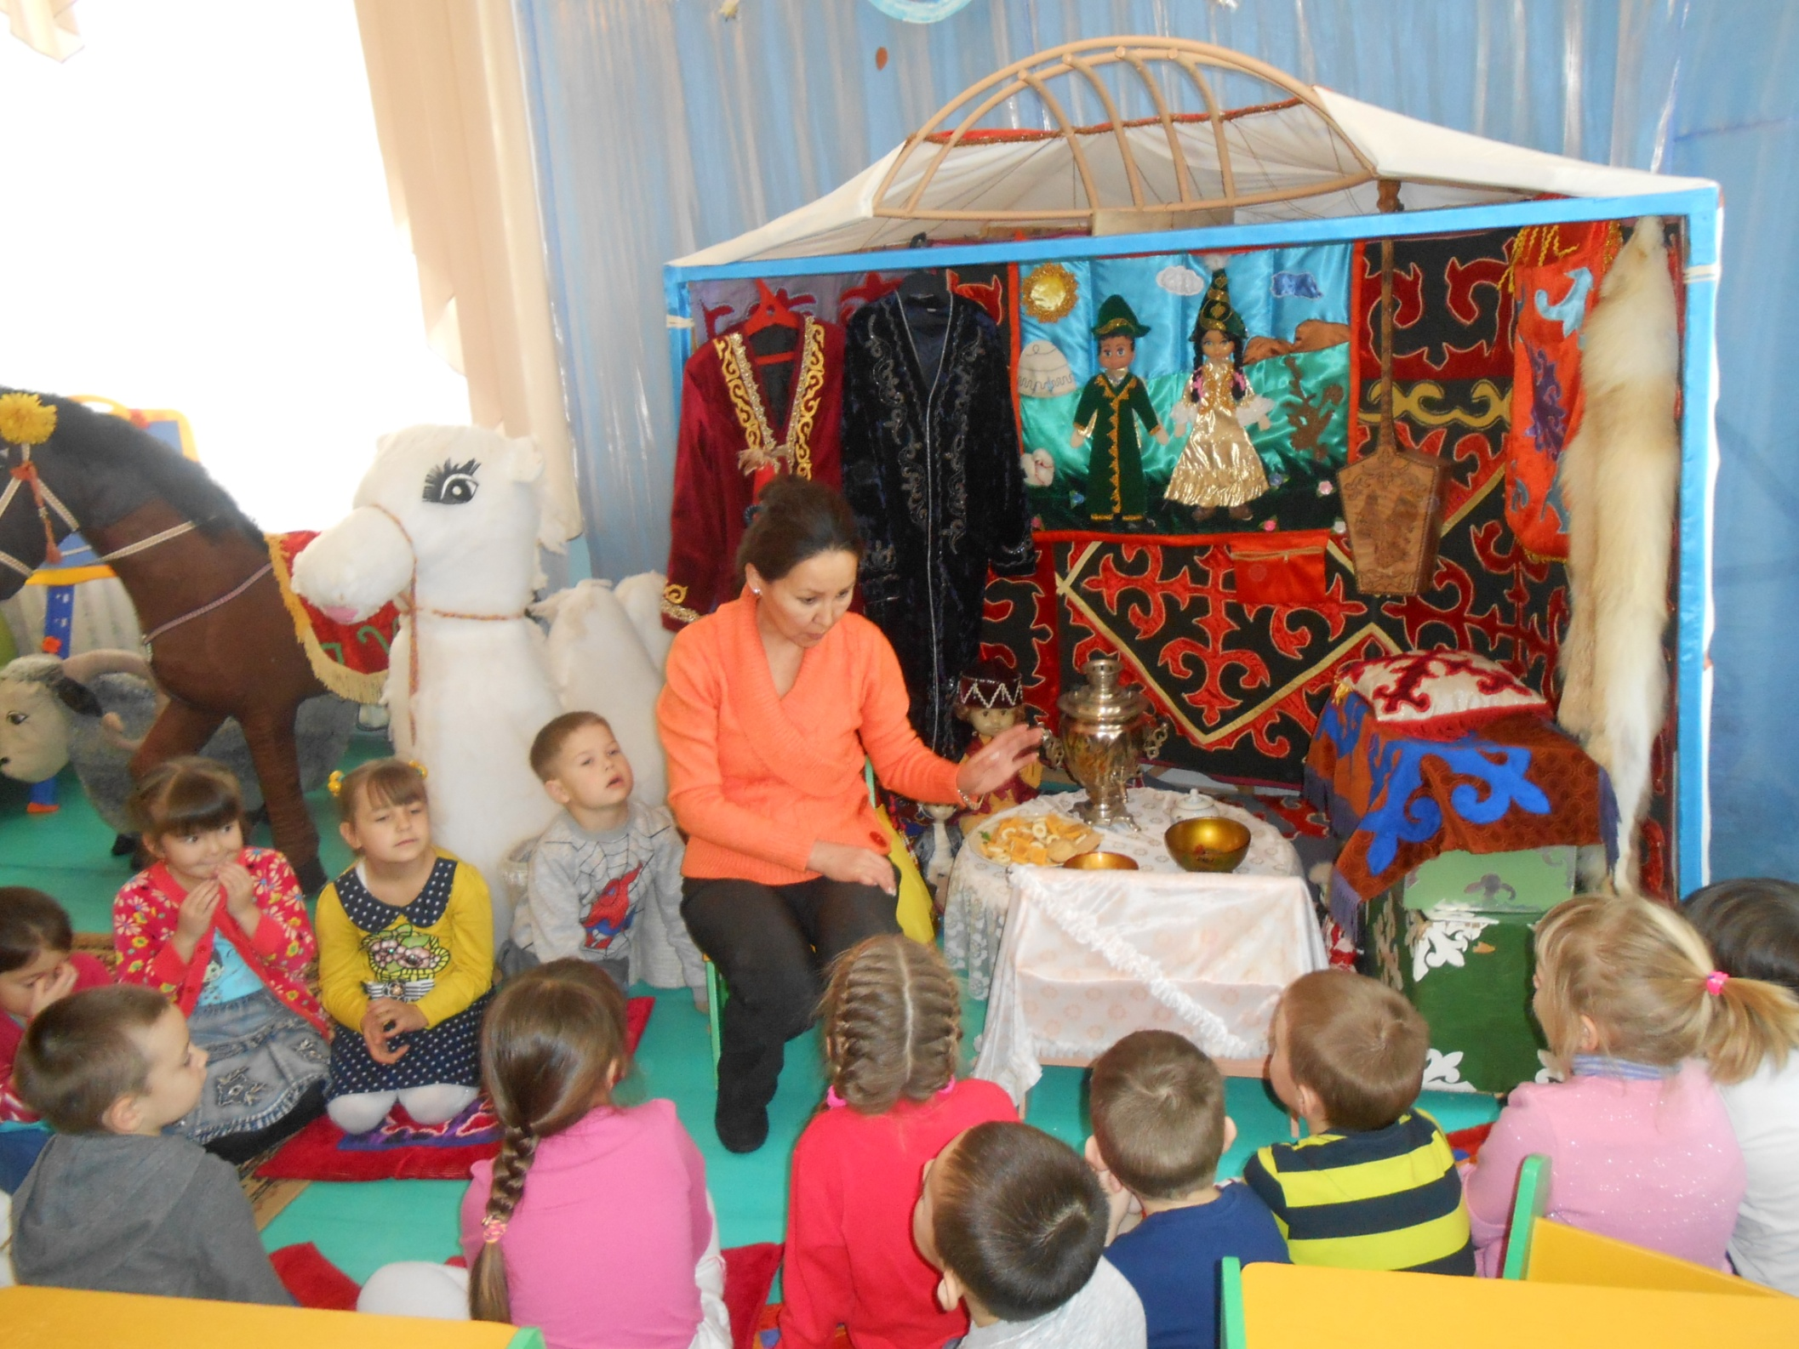

Slide 14
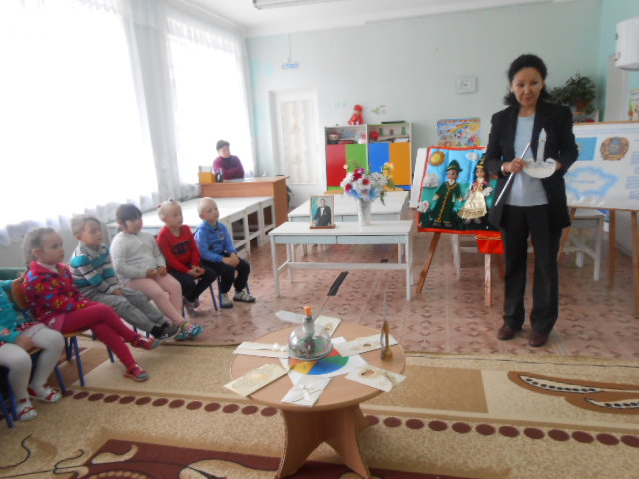
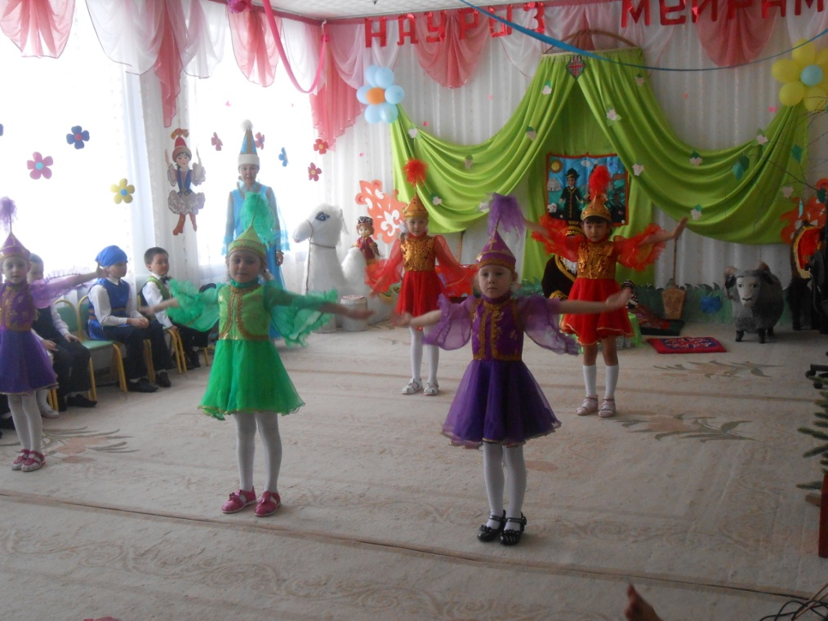

Slide 15
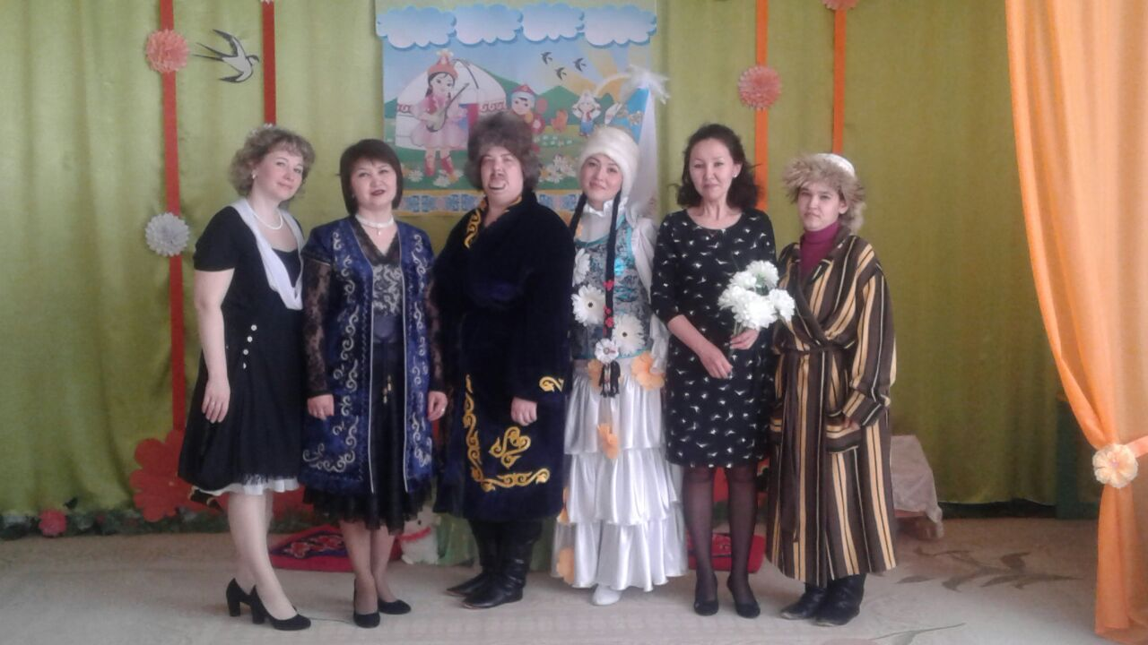

Slide 16
3. Организация активного взаимодействия с семьями воспитанников. Семейный очаг, соединение родных душ под одной крышей - начальное звено соборного воспитания. Необходимо научить детей уважать и хранить семейные традиции, знать свою родословную, почитать старшее поколение.
Реализация такой системы нравственного воспитания невозможна без знания традиций своей Родины, своего края. Только с привлечением всех участников образовательного процесса - педагогов, родителей, учреждений социума (музеи, школы, библиотеки, др.)можно говорить об успешной реализации программы нравственно - патриотического воспитания в ДОУ. Соприкосновение с историческим прошлым страны духовно обогащает ребенка, воспитывает гордость за свой народ, поддерживает интерес к его культуре. А это сегодня очень важно. Прежде чем стать патриотом Казахстана, надо знать традиции казахского народа своего края, города, семьи, жить их интересами и заботами.

Slide 17
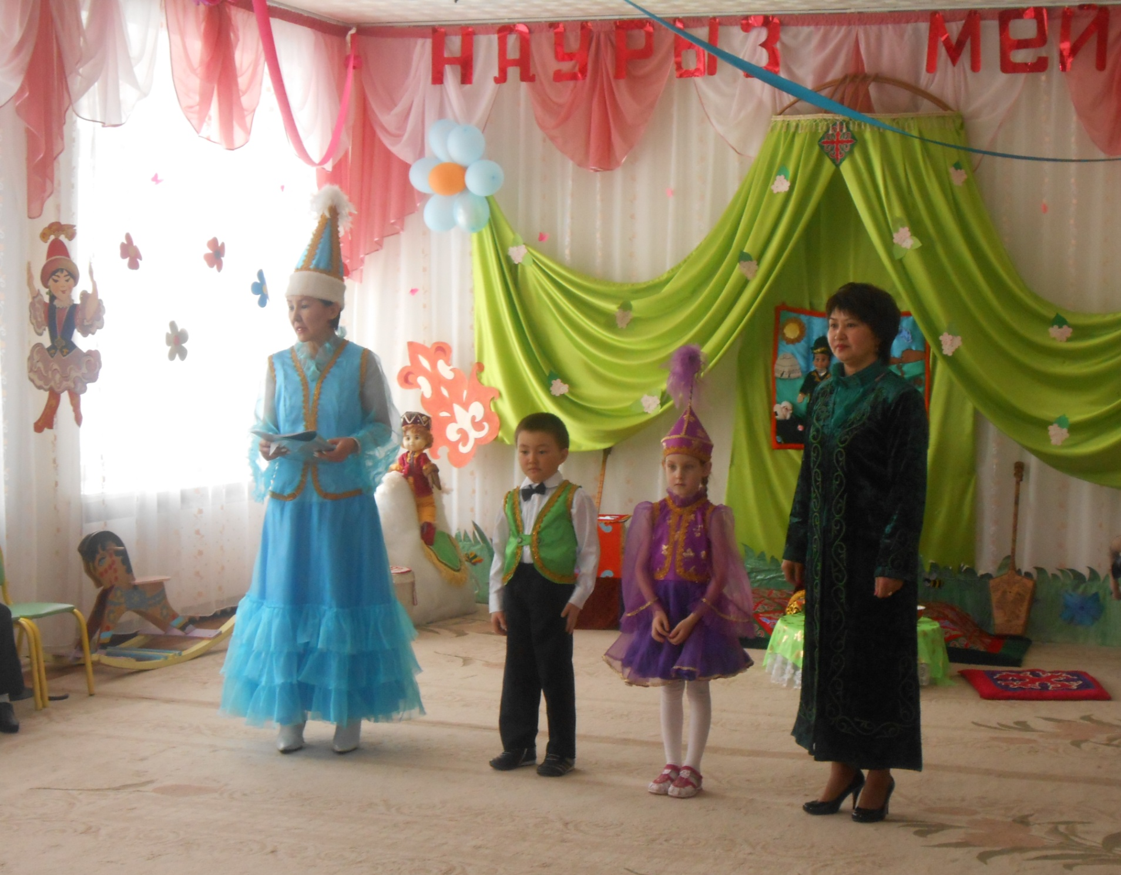

Slide 18
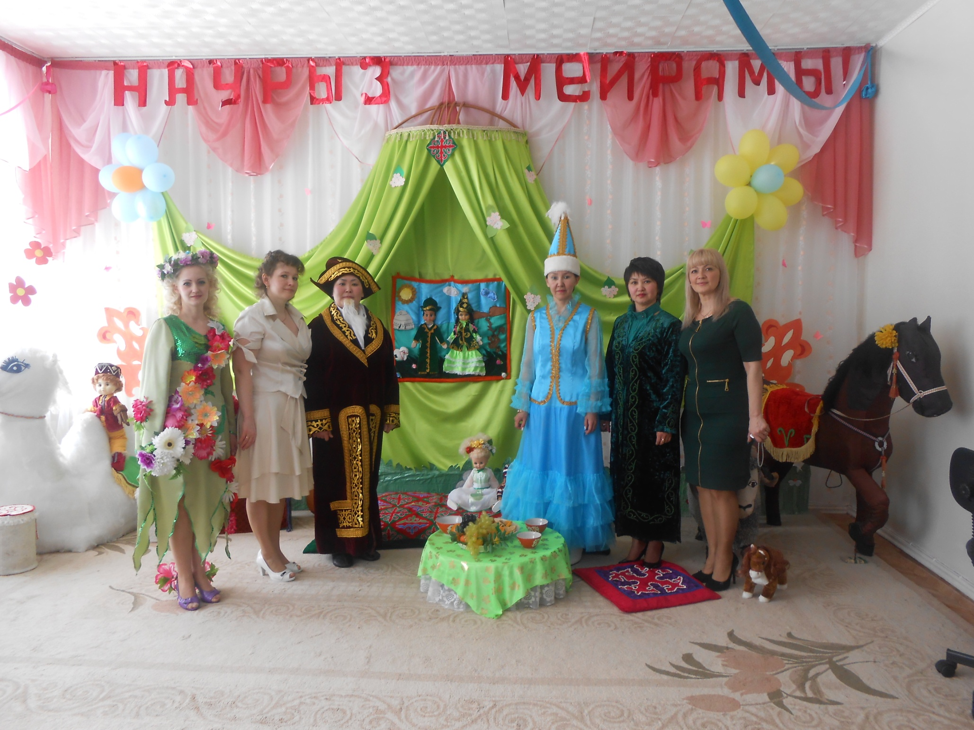

Slide 19
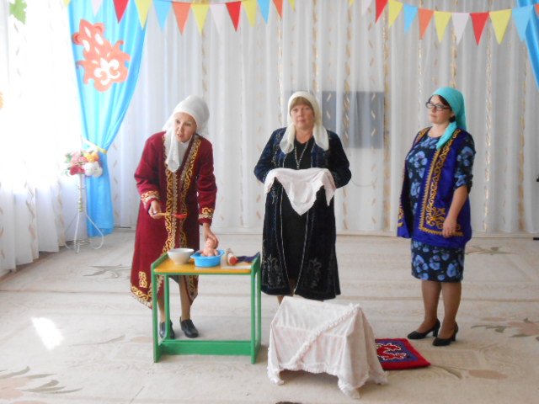
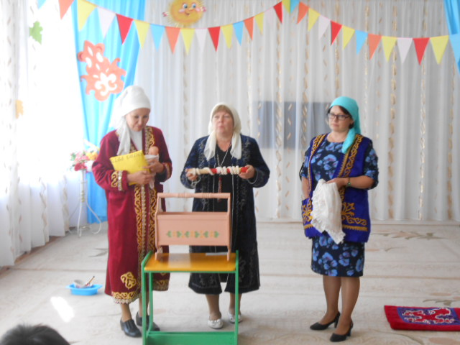
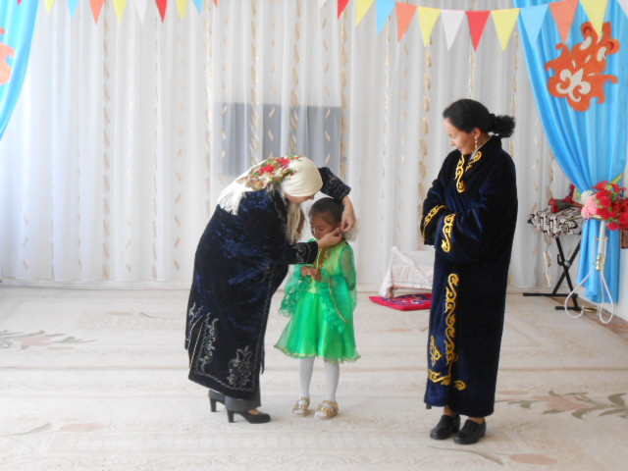
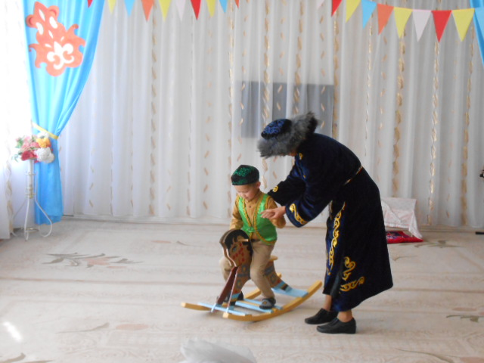

Slide 20
Направления по нравственно - патриотическому воспитанию дошкольников. Экологическое
Историко-краеведческое
Культурное

Slide 21
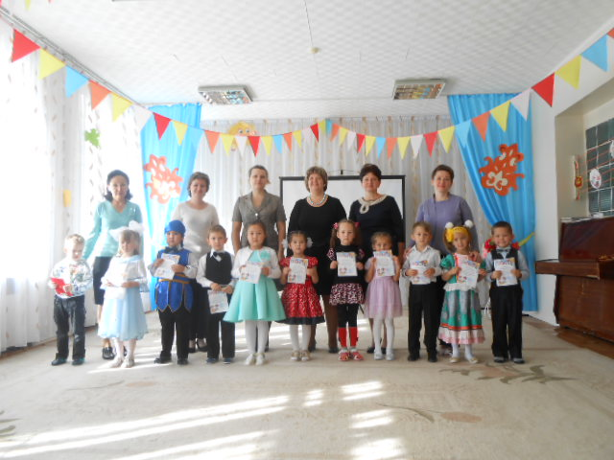

Slide 22
- Природа является важным фактором в воспитании патриотизма. Она окружает ребенка, рано входит в его жизнь, доступна и понятна ему. С умения видеть красоту родной природы начинается формирование чувства Родины. Знание природы своего края дает возможность видеть и находить взаимосвязи природных явлений, учит правильному поведению, умению заботиться, сохранять и любить то, что нас окружает. - Каждый регион, город, село неповторимы, различаются своим историческим прошлым, архитектурой. Задача педагогов и родителей знакомить детей с окружающей действительностью, опираясь на исторические события и факты. Следует рассказать ребенку, что его родной город славен своей историей, достопримечательностями, памятниками, великими людьми. Каждая улица, здание, каждый уголок родного города, села хранит в себе память событий. Невозможно их полюбить, оберегать, не зная их судьбы, исторического прошлого. Знакомя детей с истоками народной культуры, мы приобщаем их к культурному богатству русского народа. Знакомя детей с фольклором, предметами старины, традициями народа, мы помогаем им усвоить опыт наших предков.

Slide 23
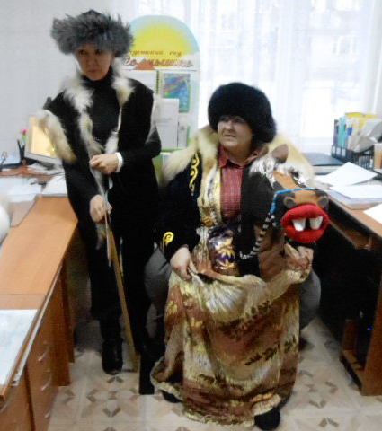
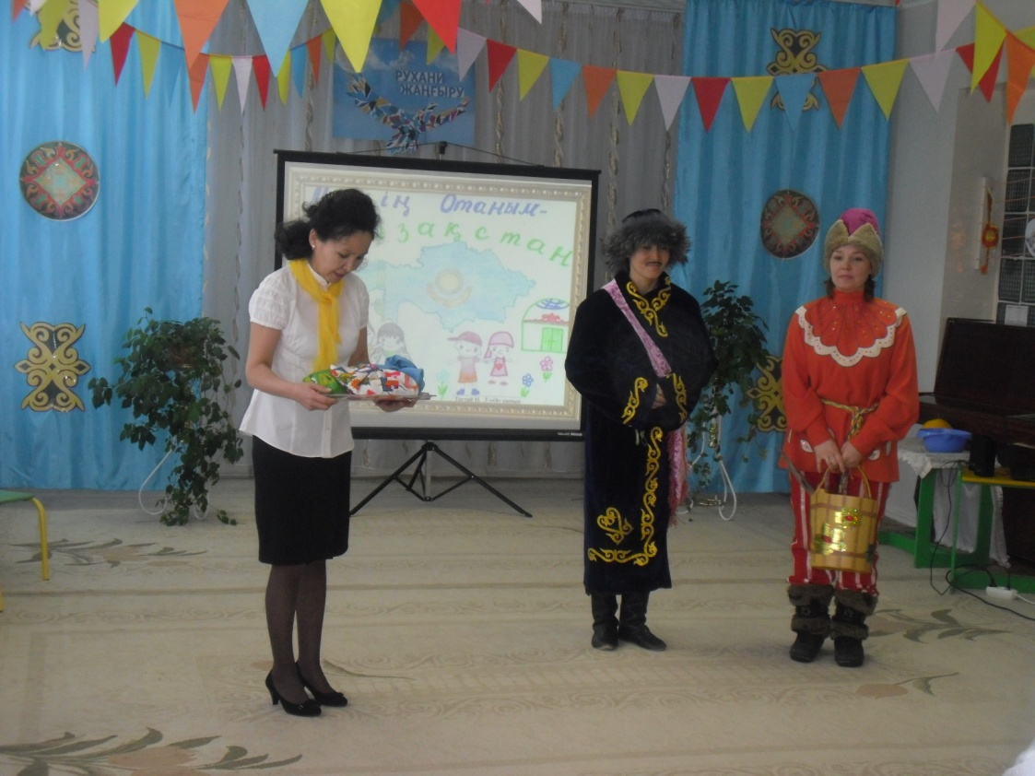

Slide 24
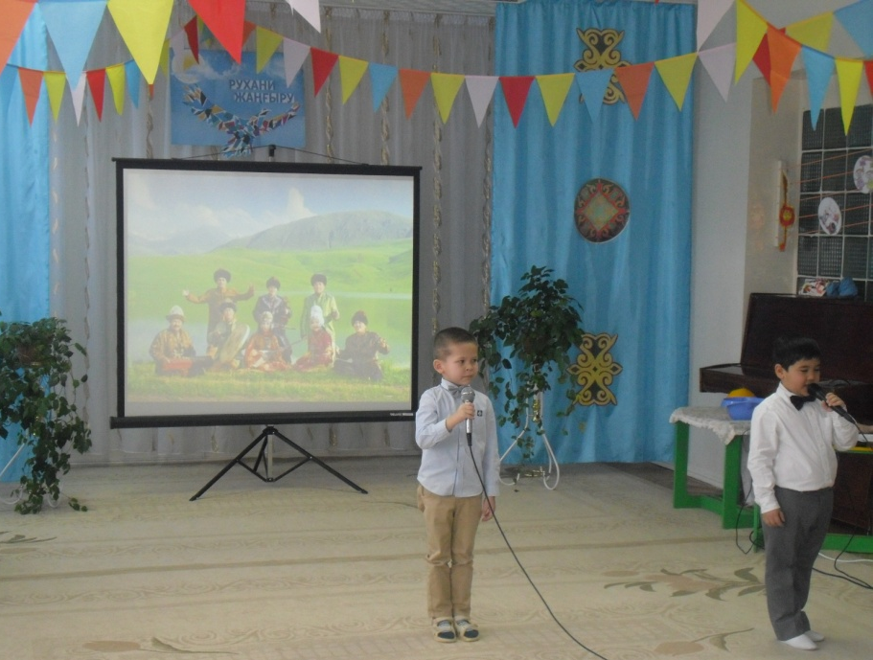
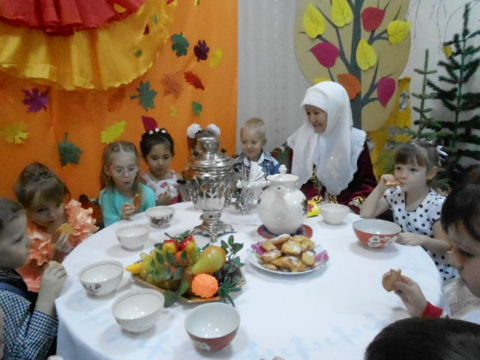
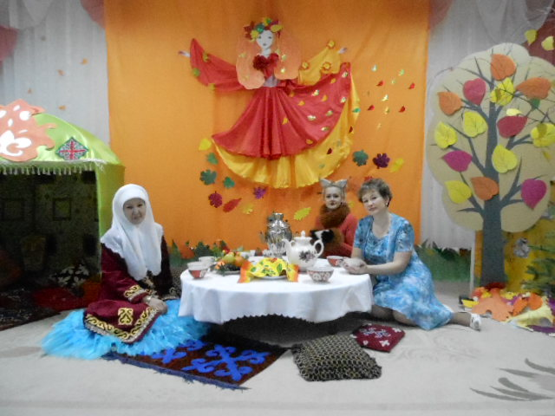
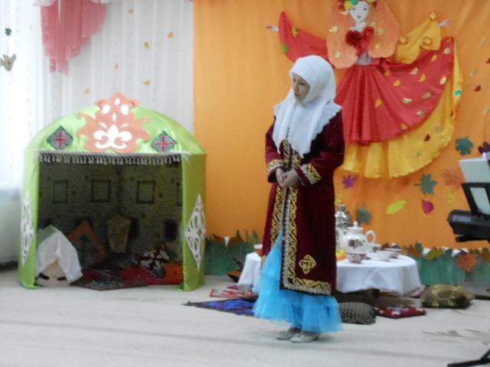

Slide 25
- С чего начинается Родина… с родной природы. Кто не любит свою природу, тот не любит Отчизну свою. Общение с природой облагораживает человека, позволяет полнее ощущать красоту жизни. Важно, чтобы первые детские ощущения были навеяны красотами родной природы, родным краем. Через воспитание любви к природе проявляются самые высокие нравственные качества человека, в их числе и любовь к Родине.
«Воспитывать любовь к малой Родине, воспитывать патриота …» - это значит наполнить повседневную жизнь ребенка благородными чувствами, которые окрашивали бы всё, что человек познает и делает. -« Родить патриота нельзя, его надо воспитать.»

Slide 26
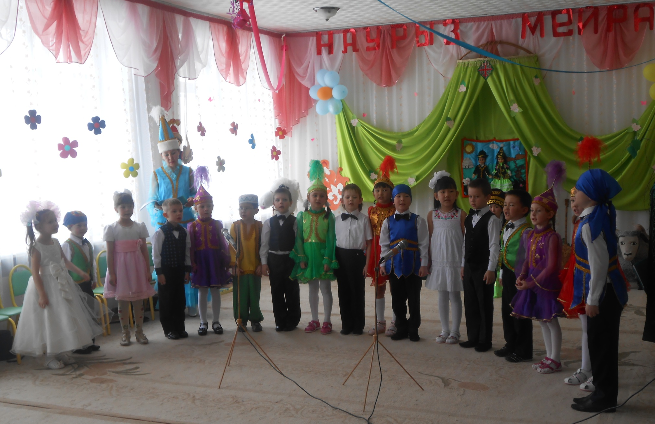

Slide 27
Назарларыңызға рахмет!
Спасибо за внимание!

